Slide 1
第七章 搜索结构
东南大学计算机学院 方效林
本课件借鉴了清华大学殷人昆老师
哈尔滨工业大学张岩老师
东南大学杨冠羽老师的课件

Slide 2
本章主要内容
搜索的概念
静态搜索结构
  顺序搜索
  有序顺序表
    顺序搜索
    折半搜索
    斐波那契搜索
二叉搜索树

Slide 3
搜索的概念
在数据集合中寻找满足某种条件的数据元素
  搜索可能成功
  也可能不成功
可唯一标识一个元素的属性称为关键字(key)
  基于关键字的搜索结果是唯一的
  基于其他属性的搜索结果可能不唯一
衡量搜索算法时间效率的标准
  平均比较次数，或平均搜索长度(ASL)

Slide 4
顺序搜索
从表头(或尾)开始，依次用各对象的关键字与给定值x比较
  若值相等，搜索成功，返回下标
  若整个表都未找到，搜索失败
搜索成功的平均搜索长度：
p_{i}: 搜索第 i 个元素概率
c_{i}: 搜索到第 i 个元素所需比较次数
p_{i}=1/n
c_{i}=i+1
n个元素
搜索不成功的平均搜索长度
…
ASL_{unsucc} = n+1

Slide 5
有序顺序表
顺序搜索
  从表头(或尾)开始，依次用各对象的关键字与给定值x比较
    若值相等，搜索成功，返回下标
    若x比关键字大时，搜索失败
搜索成功的平均搜索长度：
n个元素，n+1个空档
搜索不成功的平均搜索长度
…

Slide 6
有序顺序表
搜索40
0
1
2
3
4
5
折半搜索
  low=0, high=n-1,mid=(low+high)/2
  x先和mid元素比较
    若相等，搜索成功，返回下标
    若x更小，继续在前半部分搜索
      high=mid-1, mid=(low+high)/2
    若x更大，继续在后半部分搜索
      low=mid+1, mid=(low+high)/2
10
20
30
40
50
60
low
mid
high
40>30
0
1
2
3
4
5
10
20
30
40
50
60
low
mid
high
40<50
0
1
2
3
4
5
10
20
30
40
50
60
low
mid
high
搜索成功
40=40

Slide 7
有序顺序表
搜索25
0
1
2
3
4
5
折半搜索
  low=0, high=n-1,mid=(low+high)/2
  x先和mid元素比较
    若相等，搜索成功，返回下标
    若x更小，继续在前半部分搜索
      high=mid-1, mid=(low+high)/2
    若x更大，继续在后半部分搜索
      low=mid+1, mid=(low+high)/2
10
20
30
40
50
60
low
mid
high
25<30
0
1
2
3
4
5
10
20
30
40
50
60
low
mid
high
25>10
0
1
2
3
4
5
0
1
2
3
4
5
10
20
30
40
50
60
10
20
30
40
50
60
mid
high
low
low
mid
high
25>20
low>high，搜索失败

Slide 8
有序顺序表
<
30
>
=
10
50
折半搜索
  折半搜索构造的判定树
    设满二叉树n=2^{h}-1
    则有2^{h}=n+1，h=log₂(n+1)
    平均搜索长度
<
=
>
<
=
>
20
40
60
<
=
>
<
=
>
<
=
>
错位相减法

Slide 9
有序顺序表
斐波那契搜索
n,
n=0,1
F(n) =
F(n-1)+F(n-2),
n≥2
n
0
1
2
3
4
5
6
7
8
9
10
11
F(n)
0
1
1
2
3
5
8
13
21
34
55
89

Slide 10
有序顺序表
n
0
1
2
3
4
5
6
7
8
9
10
11
斐波那契搜索
  low=1, high=n,mid=F(x-1), F(x)是最小的≥n的斐波那契数
  x先和mid元素比较
    若相等，搜索成功，返回下标
    若x更小，继续在前半部分搜索
      high=mid-1, mid=low+F(x-2)-1
    若x更大，继续在后半部分搜索
      low=mid+1, mid=low+F(x-3)-1
F(n)
0
1
1
2
3
5
8
13
21
34
55
89
1
2
3
4
5
6
7
8
9
10
11
12
10
15
20
25
30
35
40
45
50
55
60
65
low
mid
high
搜索25

Slide 11
有序顺序表
n
0
1
2
3
4
5
6
7
8
9
10
11
斐波那契搜索
  low=1, high=n,mid=F(x-1), F(x)是最小的≥n的斐波那契数
  x先和mid元素比较
    若相等，搜索成功，返回下标
    若x更小，继续在前半部分搜索
      high=mid-1, mid=low+F(x-2)-1
    若x更大，继续在后半部分搜索
      low=mid+1, mid=low+F(x-3)-1
F(n)
0
1
1
2
3
5
8
13
21
34
55
89
1
2
3
4
5
6
7
8
9
10
11
12
10
15
20
25
30
35
40
45
50
55
60
65
low
mid
high
搜索55

Slide 12
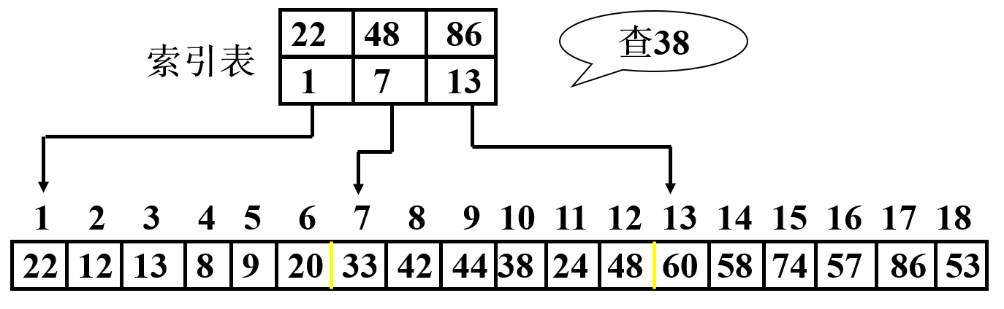
索引顺序表的查找
分块查找(Blocking Search)又称索引顺序查找，是前面两种查找方法的综合。
  将查找表分成几块。块间有序，即第i+1块的所有记录关键字均大于(或小于)第i块记录关键字；块内无序。
  在查找表的基础上附加一个索引表，索引表是按关键字有序的，索引表中记录的构成是：
12

Slide 13
二叉搜索树
二叉搜索树的概念
  或者是空树
  或者具有以下性质
    每个结点都有一个关键字(key)
    左子树上所有结点的key小于根结点的key
    右子树上所有结点的key大于根结点的key
    左子树和右子树也是二叉搜索树

Slide 14
二叉搜索树
搜索x操作
  从根开始搜索x
  若当前结点为空，则搜索失败，否则
    x小于当前结点key，在左子树搜索
    x大于当前结点key，在右子树搜索
53
搜索23
17
78
09
45
65
87
23
81
94

Slide 15
二叉搜索树
搜索x操作
  从根开始搜索x
  若当前结点为空，则搜索失败，否则
    x小于当前结点key，在左子树搜索
    x大于当前结点key，在右子树搜索
53
搜索94
17
78
09
45
65
87
23
81
94

Slide 16
二叉搜索树
插入x操作
  从根开始搜索x，若存在，放弃
  否则搜索到叶子结点时
    x小于叶子结点key，作为叶子结点左孩子
    x大于叶子结点key，作为叶子结点右孩子
53
17
78
插入88
09
45
65
87
23
81
94
88

Slide 17
二叉搜索树
删除x操作
  从根开始搜索x，若不存在，放弃；否则：
    x只有左子树，左孩子填补
    x只有右子树，右孩子填补
    x有左右子树，右子树上中序第一结点v (左走直到头)填补，用v的右孩子填补v
53
17
78
删除45
09
45
65
87
23
81
94

Slide 18
二叉搜索树
删除x操作
  从根开始搜索x，若不存在，放弃；否则：
    x只有左子树，左孩子填补
    x只有右子树，右孩子填补
    x有左右子树，右子树上中序第一结点v (左走直到头)填补，用v的右孩子填补v
53
17
78
删除78
09
45
94
23
88

Slide 19
二叉搜索树
删除x操作
  从根开始搜索x，若不存在，放弃；否则：
    x只有左子树，左孩子填补
    x只有右子树，右孩子填补
    x有左右子树，右子树上中序第一结点v (左走直到头)填补，用v的右孩子填补v
53
17
78
删除78
09
45
65
99
94
23
81
81
88

Slide 20
二叉搜索树
性能分析
  满二叉树
中间结点等概率搜索，
中间结点数为n
叶子为搜索失败情况
其他为key
叶子结点等概率搜索，
叶子结点数为n+1

Slide 21
二叉搜索树
性能分析
  一般二叉树
p(n)表示在一棵有n个结点的二叉树上
成功搜索一个关键值的平均比较次数
叶子为搜索失败情况
其他为key
根
左子树有i个结点
右子树有n-i-1个结点
随机情况下，二叉树操作代价平均为O(log₂n)

Slide 22
二叉搜索树
性能分析
  一般二叉树
p_{i}：搜索中间结点 i 概率
h_{i}：j深度
叶子为搜索失败情况
其他为key
q_{j}：搜索叶子结点 j 概率
h_{j}：j的深度

Slide 23
AVL树 高度平衡的二叉搜索树
AVL* 树的定义 一棵 AVL 树或者是空树，或者是具有下列性质的二叉搜索树：它的左子树和右子树都是 AVL 树，且左子树和右子树的高度之差的绝对值不超过1。
A
高度不平衡 高度平衡
C
B
A
D
C
B
E
D
E
* 由Adelson-Velskii和Landis提出

Slide 24
结点的平衡因子
每个结点附加一个数字，给出该结点左子树的高度减去右子树的高度所得的高度差，这个数字即为结点的平衡因子bf。
AVL树任一结点平衡因子只能取 -1, 0, 1。
如果一个结点的平衡因子的绝对值大于1，则这棵二叉搜索树就失去了平衡，不再是AVL树。
如果一棵有 n 个结点的二叉搜索树是高度平衡的，其高度可保持在O(log₂n)，平均搜索长度也可保持在O(log₂n)。

Slide 25
平衡化旋转
如果在一棵平衡的二叉搜索树中插入一个新结点，造成了不平衡。此时必须调整树的结构，使之平衡化。
平衡化旋转有两类：
  单旋转 (左旋和右旋)
  双旋转 (左平衡和右平衡)
每插入一个新结点时, AVL 树中相关结点的平衡状态会发生改变。因此, 在插入一 个新结点后，需要从插入位置沿通向根的路径回溯，检查各结点的平衡因子。

Slide 26
如果在某一结点发现高度不平衡，停止回溯。从发生不平衡的结点起，沿刚才回溯的路径取直接下两层的结点。
如果这三个结点处于一条直线上，则采用单旋转进行平衡化。单旋转可按其方向分为左单旋转和右单旋转。
如果这三个结点处于一条折线上，则采用双旋转进行平衡化。双旋转分为先左后右和先右后左两类。
右单旋转
左单旋转
左右双旋转
右左双旋转

Slide 27
右单旋转 (RotateRight)
LL型：在结点A的左子女的左子树中插入新结点，该子树高度增1导致结点A的平衡因子变成2，出现不平衡。为使树恢复平衡，让结点A顺时针旋转。
A
A
B
1
2
0
A
B
0
h
B
1
h
0
h
h
h
h
h
h
h

Slide 28
左单旋转 (RotateLeft )
RR型：在结点A的右子女的右子树中插入新结点，该子树高度增1导致结点A的平衡因子变成2，出现不平衡。为使树恢复平衡，让结点A反时针旋转。
A
A
B
-1
-2
0
B
B
A
h
0
-1
0
h
h
h
h
h
h
h
h

Slide 29
先左后右双旋转 (RotationLeftRight)
LR型：在结点A的左子女的右子树中插入新结点，该子树高度增1导致结点A的平衡因子变为-2，造成不平衡。
以结点C为旋转轴，将结点B反时针旋转，以C代替原来B的位置。
A
A
A
1
2
2
B
B
C
0
-1
2
C
h
C
h
B
h
0
0
1
h
h
0
h-1
h-1
h-1
h-1
h-1
h
h-1

Slide 30
再以结点C为旋转轴，将结点A顺时针旋转。使之平衡化。
A
C
2
0
C
B
A
2
0
h
-1
B
0
h-1
h
h-1
h
h
h
h

Slide 31
AVL树的插入
在向一棵本来是高度平衡的AVL树中插入一个新结点时，如果树中某个结点的平衡因子的绝对值 |bf| > 1，则出现了不平衡，需要做平衡化处理。
AVL树的插入算法从一棵空树开始，通过输入一系列对象关键字，逐步建立AVL树。
在插入新结点后，需从插入结点沿通向根的路径向上回溯，如果发现有不平衡的结点，需从这个结点出发，使用平衡旋转方法进行平衡化处理。

Slide 32
例如，输入关键字序列为 { 16, 3, 7, 11, 9, 26, 18, 14, 15 }，插入和调整过程如下。
2
0
1
2
1
0
-1
16
16
16
16
16
7
7
0
0
-1
-1
0
0
1
左右双旋
3
3
3
3
3
16
3
16
0
0
0
-2
7
-1
-2
7
11
7
7
7
2
0
-1
3
16
3
11
3
11
1
0
0
-1
11
右单旋
9
16
0
9
16
0
9
26

Slide 33
{ 16, 3, 7, 11, 9, 26, 18, 14, 15 }
0
-1
左单旋
11
11
右左双旋
0
-1
-2
7
16
7
16
1
3
9
26
3
9
26
0
18
0
-1
11
11
0
1
7
18
7
18
0
0
1
3
9
16
26
3
9
16
26
0
14

Slide 34
{ 16, 3, 7, 11, 9, 26, 18, 14, 15 }
-2
-1
11
左右双旋
11
2
1
7
18
7
18
2
0
3
9
16
26
3
9
15
26
0
0
-1
14
14
16
0
15

Slide 35
B 树
B 树是平衡的 多路查找树，在文件系统中很有用。
一棵m阶B树, 或者是空树, 或是满足下列性质的树：
  树中每个结点至多有m棵子树；
  若根结点不是叶子结点，则至少有 2 个子树；
  除根结点以外的所有非终端结点至少有 ⎡m/2⎤ 个子女；
  所有的非终端结点包含下列信息数据：
  ( n, P₀, K₁, P₁, K₂, P₂, ……, K_{n}, P_{n} )，
  其中, P_{i} 是指向子树的指针，0≤i≤n<m。 K_{i} 是关键字，1≤i≤n<m。K_{i} < K_{i+1}, 1≤i < n。在子树 P_{i} 中所有的关键字都小于 K_{i+1}, 且大于 K_{i}。且⎣m/2⎦-1≤n≤m-1，n+1为子树的棵数。

Slide 36
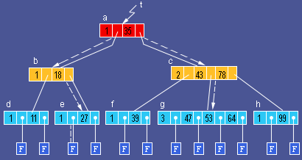
  所有叶子结点都出现在同一层次上，并且不带信息（可以看作是外部结点或查找失败的结点，实际上这些结点并不存在，指向这些结点的指针为空）。
typedef struct BTNode {
  int keynum;
  struct BTNode *parent;
  KeyType key[m+1];
  struct BTNode *ptr[m+1];
  Record *recptr[m+1];
}BTNode, *Btree;
事实上，在B 树的每个结点中还包含一组指针recptr[m+1]，指向实际记录的存放地址。
1
35
一棵4阶的B树

Slide 37
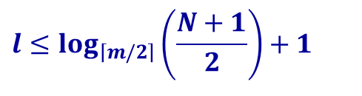
B 树查找分析
B树上进行查找的基本操作：
  在B树中找结点（在磁盘上进行，耗时）
  在结点中找关键字（在内存中进行）
B树上进行查找效率由待查关键字所在结点的层次数l决定；
根据B树定义，第一层至少有1个结点，第二层至少有2个结点；由于除根之外每个非终端结点至少有⎡m/2⎤ 棵子树，则第三层至少有2(⎡m/2⎤ )个结点，依次类推，第l+1层至少有2(⎡m/2⎤ )^{l-1}个结点。若m阶B树中具有N个关键字，则叶子结点即查找不成功的结点为N+1。由此有：N+1 ≥ 2* (⎡m/2⎤ )^{l-1} 。

Slide 38
B 树的插入
B 树是从空树起，逐个插入关键字而生成的。
在B 树中每个非失败结点的关键字个数都在
[ ⎡m/2⎤ -1, m-1] 之间。
插入在某个叶结点开始。如果在关键字插入后结点中的关键字个数超出了上界 m-1，则结点需要“分裂”，否则可以直接插入。
实现结点“分裂”的原则是：
  设结点 p 中已经有 m-1 个关键字，当再插入一个关键字后结点中的状态为。

Slide 39
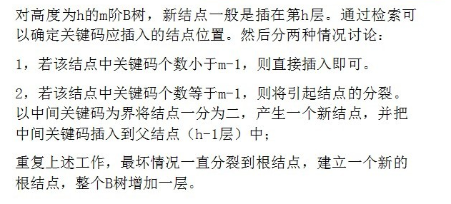
在B树插入关键字思路

Slide 40
  ( m, P₀, K₁, P₁, K₂, P₂, ……, K_{m}, P_{m})
  其中 K_{i} < K_{i+1}, 1 ≤ i < m
  这时必须把结点 p 分裂成两个结点 p 和 q，它们包含的信息分别为：
    结点 p：
  ( ⎡m/2⎤ -1, P₀, K₁, P₁, ……, K_{⎡m/2⎤ -1}, P_{⎡m/2⎤ -1})
    结点 q：
  (m-⎡m/2⎤, P_{⎡m/2⎤}, K_{⎡m/2⎤+1}, P_{⎡m/2⎤+1}, ……, K_{m}, P_{m})
  位于中间的关键字 K_{⎡m/2⎤} 与指向新结点 q 的指针形成一个二元组 ( K_{⎡m/2⎤}, q )，插入到这两个结点的双亲结点中去。

Slide 41

n P0 K1 P1 K2 P2
p
2 53 75
m = 3
加入139,
结点溢出
n P0 K1 P1 K2 P2 K3 P3
p
3 53 75 139
n P0 K1 P1
1 75
结点
分裂
n P0 K1 P1
n P0 K1 P1
p
1 53
q
1 139
结点“分裂”的示例

Slide 42
示例:从空树开始加入关键字建立3阶B树
n=1 加入53
n=2 加入75
n=3 加入139
53
53 75
75
53
139
n=5 加入49,145
n=6 加入36
75
49 75
49 53
139 145
36
53
139 145

Slide 43
n=6 加入36
n=7 加入101
75
49 75
36
53
139 145
49
139
36
53
101
145
在插入新关键字时，需要自底向上地分裂结点，最坏情况下从被插关键字所在叶结点到根的路径上的所有结点都要分裂。（P242 图9.16 (e)-(g)）
在B 树上删除一个关键字时，若结点中所剩关键字个数少于下限，要考虑结点的调整或合并问题。

Slide 44
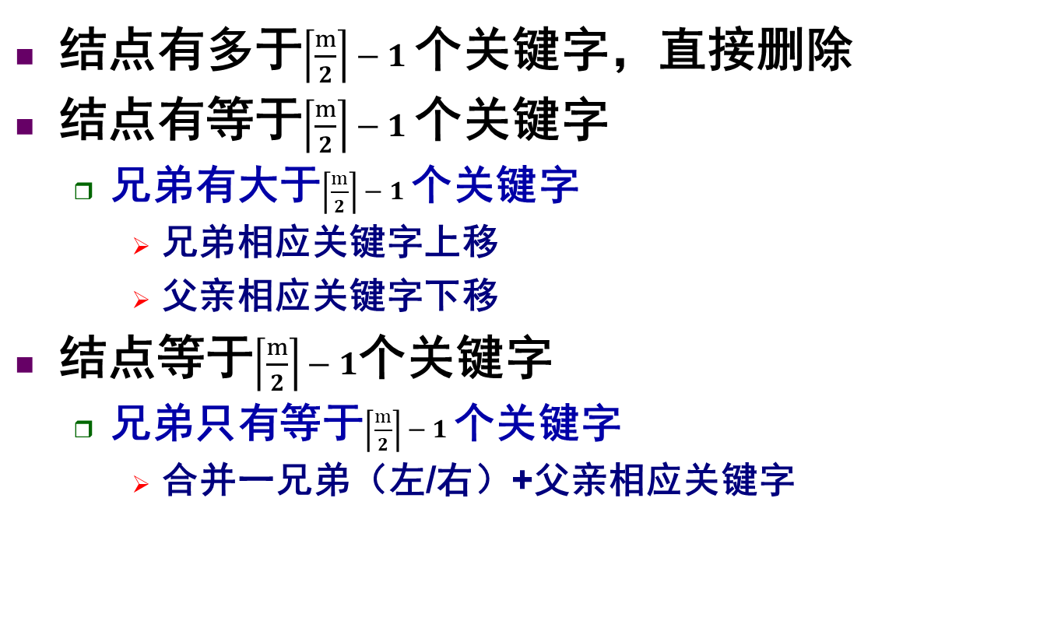
B 树的删除
结点有多于$\left\lceil \frac{m}{2}\right\rceil −1$个关键字，直接删除
结点有等于$\left\lceil \frac{m}{2}\right\rceil −1$个关键字
  兄弟有大于$\left\lceil \frac{m}{2}\right\rceil −1$个关键字
    兄弟相应关键字上移
    父亲相应关键字下移
结点等于$\left\lceil \frac{m}{2}\right\rceil −1$个关键字
  兄弟只有等于$\left\lceil \frac{m}{2}\right\rceil −1$个关键字
    合并一兄弟（左/右）+父亲相应关键字

Slide 45
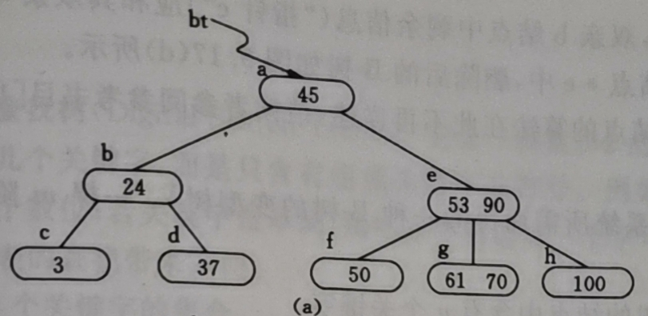
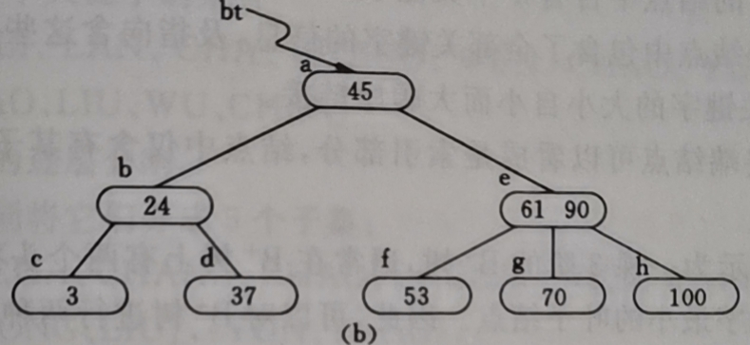
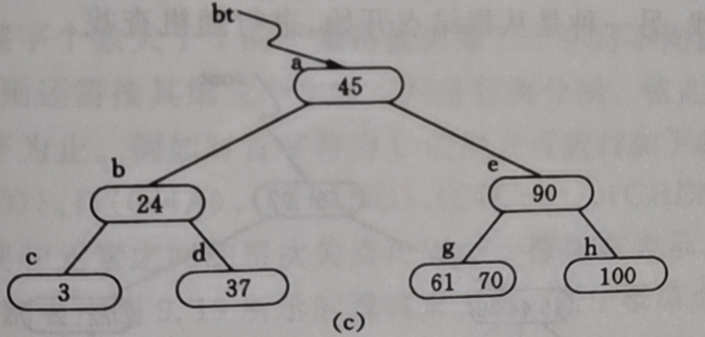
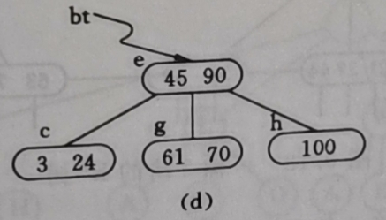
3阶B树依次删除50,53,37
删除T
删除50
删除37
删除53

Slide 46
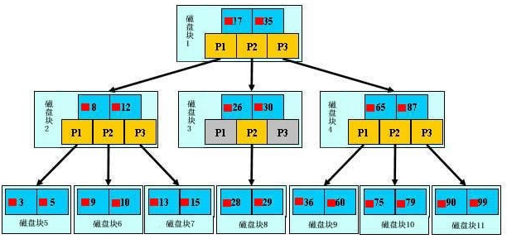
B树应用
如：关键字17表示一个磁盘文件的文件名；
小红方块表示文件内容在硬盘中的存储位置；
p1表示指向17左子树的指针。
模拟下查找文件29的过程（有3次磁盘IO操作）

Slide 47
B+树
一棵m阶B+ 树是B 树的特殊情形，但使用更为广泛，它与B 树的不同之处在于：
  所有关键字都存放在叶结点中，上层的非叶结点的关键字是其子树中最小（或最大）关键字的复写。
  叶结点包含了全部关键字及指向相应数据记录存放地址的指针，且叶结点本身按关键字从小到大顺序链接。
每个非叶结点结构有两种方式处理。按下层结点“最大关键字复写”和“最小关键字复写”。

Slide 48
按“最大关键字复写”原则组织
一棵m阶B+ 树的结构定义如下：
  每个结点最多有 m 棵子树；
  根结点最少有 2 棵子树，除根结点外，其他结点至少有 ⎡m/2⎤ 棵子树；
  有 n 个子树的结点有 n 个关键字，每个结点最多含m个关键字；
  所有非叶结点可以看成是叶结点的索引，结点中关键字K_{i} 与指向子树的指针P_{i} 构成对子树 (即下一层索引块) 的索引项 ( K_{i}, P_{i} )，K_{i} 是子树中最大的关键字。

Slide 49
  所有叶结点在同一层，按从小到大的顺序存放全部关键字，各个叶结点顺序链接。
叶结点中存放的是对实际数据记录的索引，每个索引项 ( K_{i}, P_{i} ) 给出数据记录的关键字及实际存储地址。
例如，在一棵4阶B+ 树中，所有非叶结点中的子树棵数2≤n≤4，其所有的关键字都出现在叶结点中，且在叶结点中关键字有序地排列。上面各层结点中的关键字都是其子树上最大关键字的副本。

Slide 50
root1
m = 4
67 84
15 34 47 67
78 84
root2
10 15
18 22 27 34
40 44 47
54 67
72 74 78
81 84
通常在B+ 树中有两个头指针：一个指向B+ 树的根结点，一个指向关键字最小的叶结点。因此，可以对B+ 树进行两种搜索运算：循叶结点自己拉起的链表顺序搜索；从根开始进行自顶向下直到叶结点的随机搜索。

Slide 51
B+ 树的插入
B+ 树的插入仅在叶结点上进行。每插入一个(关键字-指针) 索引项后都要判断结点中的索引项个数是否超出范围m。
当插入后叶结点中的关键字个数n > m时，需要将叶结点分裂为两个结点：它们包含的关键字个数分别为 ⎡(m+1)/2⎤ 和 ⎣(m+1)/2⎦。并且它们的双亲结点中应同时包含这两个结点的最大关键字和结点地址。
在非叶结点中关键字的插入与叶结点的插入情况类似，但在做根结点分裂时，必须创建新的父结点，作为树的新根。

Slide 52
例如，在一棵4阶B+树中的插入过程如下。
加入53, 结点分裂
连续插入24, 72, 01, 39的B+树
39 72
01 24 39 72
01 24 39
53 72
加入63, 90, 88, 15的B+树
39 72 90
01 15 24 39
53 63 72
88 90

Slide 53
散列表（Hash Table）
理想的搜索方法是可以不经过比较，一次直接从字典中得到要搜索的元素。
如果在元素存储位置与其关键字之间建立一个确定的对应函数关系Hash()， 使得每个关键字与结构中一个唯一的存储位置相对应：
Address ＝ Hash(key)
在插入时依此函数计算存储位置并按此位置存放。在搜索时对元素的关键字进行同样的计算，把求得的函数值当做元素存储位置， 在结构中按此位置搜索。这就是散列方法。

Slide 54
在散列方法中所用转换函数叫做散列函数。按此方法构造出来的表叫做散列表。
使用散列方法进行搜索不必进行多次关键字的比较, 搜索速度比较快, 可以直接到达或逼近具有此关键字的表项的实际存放地址。
散列函数是一个压缩映象函数。关键字集合比散列表地址集合大得多。因此有可能经过散列函数的计算，把不同的关键字映射到同一个散列地址上，这就产生了冲突。
示例：有一组表项，其关键字分别是
12361, 07251, 03309, 30976

Slide 55
采用的散列函数是
hash(x) = x % 73 + 13420
则有 hash(12361) = hash(07250) = hash(03309) = hash(30976) = 13444。
就是说，对不同的关键字，通过散列函数的计算，得到了同一散列地址。称这些产生冲突的散列地址相同的不同关键字为同义词。

Slide 56
由于关键字集合比地址集合大得多, 冲突很难避免。所以对于散列方法, 需要讨论以下两个问题：
对于给定的一个关键字集合，选择一个计算 简单且地址分布比较均匀的散列函数，避免或尽量减少冲突；
拟订解决冲突的方案。

Slide 57
散列函数
构造散列函数时的几点要求：
  散列函数应是简单的，能在较短的时间内 计算出结果。
  散列函数的定义域必须包括需要存储的全部关键字，如果散列表允许有 m 个地址
  时，其值域必须在 0 到 m-1 之间。
  散列函数计算出来的地址应能均匀分布在整个地址空间中 : 若 key 是从关键字集合中随机抽取的一个关键字, 散列函数应能以同等概率取0 到 m-1 中的每一个值。

Slide 58
直接定址法
此类函数取关键字的某个线性函数值作为散列地址：
  Hash(key) = a*key+b {a, b为常数}
这类散列函数是一对一的映射，一般不会产生冲突。但它要求散列地址空间的大小与关键字集合的大小相同。

Slide 59
示例：有一组关键字如下：{ 942148, 941269, 940527, 941630, 941805, 941558, 942047, 940001 }。散列函数为
Hash(key) = key-940000
Hash (942148) = 2148 Hash (941269) = 1269
Hash (940527) = 527 Hash (941630) = 1630
Hash (941805) = 1805 Hash (941558) = 1558
Hash (942047) = 2047 Hash (940001) = 1
可以按计算出的地址存放记录。

Slide 60
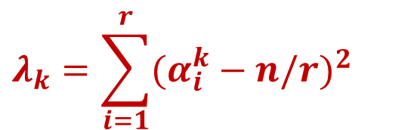
数字分析法
设有 n 个 d 位数, 每一位可能有 r 种不同的符号。这 r 种不同符号在各位上出现的频率不一定相同。根据散列表的大小, 选取其中各种符号分布均匀的若干位作为散列地址。
计算各位数字中符号分布均匀度λ_{k}的公式：
其中， a_{i}^{k} 表示第 i 个符号在第 k 位上出现的次数，n/r 表示各种符号在 n 个数中均匀出现的期望值。
$$λ_{k}=\sum_{i=1}^{r}{(α_{i}^{k}−n/r)^{2}}$$

Slide 61
计算出的 λ_{k} 值越小，表明在该位 (第 k 位) 各种符号分布得越均匀。
9 4 2 1 4 8 ①位， λ₁ = 57.60
9 4 1 2 6 9 ②位， λ₂ = 57.60
9 4 0 5 2 7 ③位， λ₃ = 17.60
9 4 1 6 3 0 ④位， λ₄ = 5.60
9 4 1 8 0 5 ⑤位， λ₅ = 5.60
9 4 1 5 5 8 ⑥位， λ₆ = 5.60
9 4 2 0 4 7
9 4 0 0 0 1
① ② ③ ④ ⑤ ⑥
Notes:
(8-8/10)^2+9*(0-8/10)^2

Slide 62
若散列表地址范围有 3 位数字, 取各关键字的 ④⑤⑥ 位做为记录的散列地址。
数字分析法仅适用于事先明确知道表中所有关键字每一位数值的分布情况，它完全依赖于关键字集合。如果换一个关键字集合，选择哪几位要重新决定。
除留余数法
设散列表中允许地址数为m，取一个不大于 m，但最接近于或等于 m 的质数 p 作为除数，用以下函数把关键字转换成散列地址：
hash (key) = key % p p ≤ m

Slide 63
其中，“%”是整数除法取余的运算，要求这时的质数 p 不是接近 2 的幂。
示例: 有一个关键字key = 962148，散列表大小 m = 25，即 HT[25]。取质数 p = 23。散列函数 hash(key) = key % p。则散列地址为
hash(962148) = 962148 % 23 = 12。
可按计算出的地址存放记录。注意, 使用散列函数计算出的地址范围是 0 到 22，而 23、24 这几个地址实际上不能用散列函数计算出来，只能在处理冲突时达到这些地址。

Slide 64
平方取中法
取关键字平方后的中间几位为散列地址。因为一个数平方后的中间几位数和数的每一位都相关，由此使随机分布的关键字得到的哈希地址也是随机的。取得位数由表长决定。
在平方取中法中, 一般取散列地址为8的某次幂。例如, 若散列地址总数取为 m = 8^{r}，则对内码的平方数取中间的 r 位。

Slide 65
标识符 | 内码 | 内码平方 | 散列地址
A | 01 | 01 | 001
A1 | 0134 | 20420 | 042
A9 | 0144 | 23420 | 342
B | 02 | 04 | 004
DMAX | 04150130 | 21526443617100 | 443
DMAX1 | 0415013034 | 5264473522151420 | 352
AMAX | 01150130 | 135423617100 | 236
AMAX1 | 0115013034 | 3454246522151420 | 652
标识符的八进制内码表示及其平方值和散列地址

Slide 66
折叠法
此方法把关键字自左到右分成位数相等的几部分, 每一部分的位数应与散列表地址位数相同, 只有最后一部分的位数可以短一些。
把这些部分的数据叠加起来, 就可以得到具有该关键字的记录的散列地址。
有两种叠加方法：
  移位法：把各部分最后一位对齐相加；
  分界法：各部分不折断，沿各部分的分界来回折叠, 然后对齐相加。

Slide 67
例： 设关键字为ISBN书号0-442-20586-4，哈希地址位数为4 。两种不同的地址计算方法如下：
5 8 6 4
5 8 6 4
4 2 2 0
0 2 2 4
移位法
分界法
0 4
0 4
1 0 0 8 8
6 0 9 2
H(key)=0088
H(key)=6092

Slide 68

例： 设关键字为41 878 385 239，哈希地址位数为3 。两种不同的地址计算方法如下：
239
239
移
位
法
分
界
法
385
385
878
878
41
41
1543
1714

Slide 69
哈希表处理冲突的方法
处理冲突的方法
  因为任一种散列函数也不能避免产生冲突，因此选择好的解决冲突的方法十分重要。
  开放定址法
  H_{i} = ( H(key) + d_{i} ) % m i = 1, 2, …, k (k < m)
  d_{i} 称为增量序列 ，m为哈希表长度
  线性探查法：d_{i} = 1, 2, 3, …, m-1
  二次探查法：d_{i} = 1², -1², 2², -2²…, + k², -k² ( k < m / 2)
  伪随机探查法：d_{i} = 伪随机数序列

Slide 70
假设给出一组表项，它们的关键码为 Burke, Ekers, Broad, Blum, Attlee, Alton, Hecht, Ederly。采用的散列函数是：取其第一个字母在字母表中的位置。
H (x) = ord (x)-ord (‘A’) //ord() 求内码函数
可得 Hash (Burke) = 1 Hash (Ekers) = 4
Hash (Broad) = 1 Hash (Blum) = 1
Hash (Attlee) = 0 Hash (Hecht) = 7
Hash (Alton) = 0 Hash (Ederly) = 4
设散列表 HT[26], m = 26。采用线性探查法处理冲突, 则散列结果如图所示
0 1 2 3 4
Attlee Burke Broad Blum Ekers
(1) (1) (2) (3) (1)
5 6 7 8 9
Alton Ederly Hecht
(6) (3) (1)

Slide 71
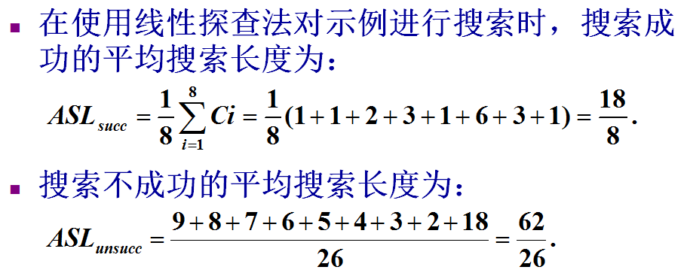

Slide 72
哈希表处理冲突的方法
  再哈希法
  H_{i} = RH_{i} (key) i = 1, 2, …, k
  RH_{i} 为不同的哈希函数
  链地址法
  所有关键字为同义词的记录存储在同一线性链表中。

Slide 73
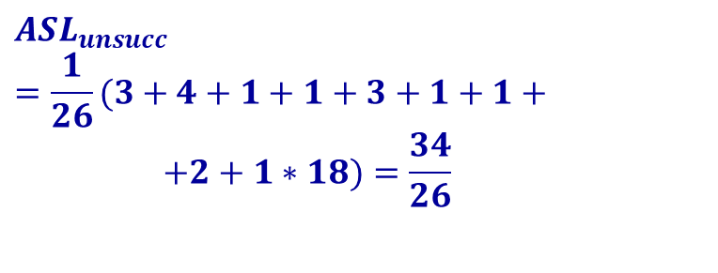
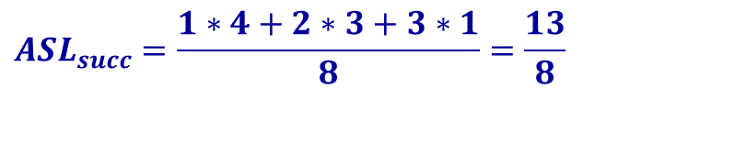
0
1
2
3
4
5
6
7
8
9
Attlee
Alton
Burke
Broad
Blum
Ekers
Ederly
$$ASL_{succ}=\frac{1∗4+2∗3+3∗1}{8}=\frac{13}{8}$$
Hecht
$$ASL_{unsucc}=\frac{1}{26}(3+4+1+1+3+1+1+ \\ +2+1∗18)=\frac{34}{26}$$
73

Slide 74
哈希表处理冲突的方法
  再哈希法
  H_{i} = RH_{i} (key) i = 1, 2, …, k
  RH_{i} 为不同的哈希函数
  链地址法
  所有关键字为同义词的记录存储在同一线性链表中。
  公共溢出区法

Slide 75
哈希表其他相关内容
哈希表的查找分析
  查找过程中需和给定值进行比较的关键字个数取决于：哈希函数、处理冲突的方法以及哈希表的装填因子α
  α = 表中填入的记录数 / 哈希表的长度

Slide 76
最优二叉搜索树
最优二叉搜索树
  假设有n个key，每个key搜索概率不同，除key之外的值(即搜索不成功情况)搜索概率也不同，构造平均搜索长度最小的二叉树
    例如，3个key ={10，20，30}，每个key搜索概率为P={0.5, 0.1, 0.05}，除key之外(空隙中)的值搜索概率为Q={0.15, 0.1, 0.05, 0.05}
0.5
0.1
0.05
10
20
30
0.15
0.1
0.05
0.05

Slide 77
最优二叉搜索树
最优二叉搜索树
  给定n个key，第i个key对应的权值(概率)p_{i}，空隙对应的权值q_{i}，造平均搜索长度最小的二叉树
    c(i,j)表示第 i+1 到 j 个key构造的最优二叉树的代价(平均搜索长度)，则C(0,n)是最后结果
    w(i,j)表示第 i+1 到 j 个key权值及第i到j个空隙权值和
      w(i,j) = (q_{i}+…+q_{j}) + (p_{i+1}+…+ p_{j})
p₁
p₂
p₃
p₄
p₅
p₆
10
20
30
40
50
60
q₀
q₁
q₂
q₃
q₄
q₅
q₆
W(2,5)=(q₂+q₃+q₄+q₅) + (p₃+p₄+p₅)

Slide 78
最优二叉搜索树
最优二叉搜索树
  给定n个key，第i个key对应的权值(概率)p_{i}，空隙对应的权值q_{i}，造平均搜索长度最小的二叉树
    c(i,j)表示第 i+1 到 j 个key构造的最优二叉树的代价(平均搜索长度)，则C(0,n)是最后结果
    w(i,j)表示第 i+1 到 j 个key权值及第i到j个空隙权值和
      w(i,j) = (q_{i}+…+q_{j}) + (p_{i+1}+…+ p_{j})
    i+1, … , j以k为根的最优二叉树代价：
    = p_{k} + c(i,k-1)+w(i,k-1) + c(k,j)+w(k,j)
左子树的代价
右子树的代价
根的代价
左子树加一层的代价
右子树加一层的代价

Slide 79
最优二叉搜索树
最优二叉搜索树
  给定n个key，第i个key对应的权值(概率)p_{i}，空隙对应的权值q_{i}，造平均搜索长度最小的二叉树
    c(i,j)表示第 i+1 到 j 个key构造的最优二叉树的代价(平均搜索长度)，则C(0,n)是最后结果
    w(i,j)表示第 i+1 到 j 个key权值及第i到j个空隙权值和
      w(i,j) = (q_{i}+…+q_{j}) + (p_{i+1}+…+ p_{j})
    i+1, … , j以k为根的最优二叉树代价：
    = p_{k} + c(i,k-1)+w(i,k-1) + c(k,j)+w(k,j)
    = w(i,j) + c(i,k-1) + c(k,j)
左子树的代价
树上权值和
右子树的代价

Slide 80
最优二叉搜索树
最优二叉搜索树
  给定n个key，第i个key对应的权值(概率)p_{i}，空隙对应的权值q_{i}，造平均搜索长度最小的二叉树
    c(i,j)表示第 i+1 到 j 个key构造的最优二叉树的代价(平均搜索长度)，则C(0,n)是最后结果
    w(i,j)表示第 i+1 到 j 个key权值及第i到j个空隙权值和
      w(i,j) = (q_{i}+…+q_{j}) + (p_{i+1}+…+ p_{j})
    i+1, … , j以k为根的最优二叉树代价：
    = p_{k} + c(i,k-1)+w(i,k-1) + c(k,j)+w(k,j)
    = w(i,j) + c(i,k-1) + c(k,j)
    i+1, … , j的最优二叉树代价：
    c(i,j) = w(i,j) + min{ c(i,k-1) + c(k,j) }, 其中i < k ≤ j
树上权值和
左右子树代价和最小值

Slide 81
最优二叉搜索树
最优二叉搜索树
  给定n个key，第i个key对应的权值(概率)p_{i}，空隙对应的权值q_{i}，造平均搜索长度最小的二叉树
    c(i,j)表示第 i+1 到 j 个key构造的最优二叉树的代价(平均搜索长度)
    c(i,j) = w(i,j) + min{ c(i,k-1) + c(k,j) }, 其中i < k ≤ j
p₁
p₂
p₃
p₄
p₅
p₆
10
20
30
40
50
60
q₀
q₁
q₂
q₃
q₄
q₅
q₆
    c(0,6)=w(0,6)+min{c(0,k)+c(k,6)}, 0 < k ≤ 6

Slide 82
最优二叉搜索树
最优二叉搜索树
  给定n个key，第i个key对应的权值(概率)p_{i}，空隙对应的权值q_{i}，造平均搜索长度最小的二叉树
    c(i,j)表示第 i+1 到 j 个key构造的最优二叉树的代价(平均搜索长度)
    c(i,j) = w(i,j) + min{ c(i,k-1) + c(k,j) }, 其中i < k ≤ j
p₁
10
p₂
p₃
p₄
p₅
p₆
q₀
20
30
40
50
60
q₁
q₂
q₃
q₄
q₅
q₆
    c(0,6)=w(0,6)+min{c(0,k)+c(k,6)}, 0 < k ≤ 6

Slide 83
最优二叉搜索树
最优二叉搜索树
  给定n个key，第i个key对应的权值(概率)p_{i}，空隙对应的权值q_{i}，造平均搜索长度最小的二叉树
    c(i,j)表示第 i+1 到 j 个key构造的最优二叉树的代价(平均搜索长度)
    c(i,j) = w(i,j) + min{ c(i,k-1) + c(k,j) }, 其中i < k ≤ j
p₂
20
p₁
p₃
p₄
p₅
p₆
10
30
40
50
60
q₀
q₁
q₂
q₃
q₄
q₅
q₆
    c(0,6)=w(0,6)+min{c(0,k)+c(k,6)}, 0 < k ≤ 6

Slide 84
最优二叉搜索树
最优二叉搜索树
  给定n个key，第i个key对应的权值(概率)p_{i}，空隙对应的权值q_{i}，造平均搜索长度最小的二叉树
    c(i,j)表示第 i+1 到 j 个key构造的最优二叉树的代价(平均搜索长度)
    c(i,j) = w(i,j) + min{ c(i,k-1) + c(k,j) }, 其中i < k ≤ j
p₃
30
p₁
p₂
p₄
p₅
p₆
10
20
40
50
60
q₀
q₁
q₂
q₃
q₄
q₅
q₆
    c(0,6)=w(0,6)+min{c(0,k)+c(k,6)}, 0 < k ≤ 6

Slide 85
最优二叉搜索树
最优二叉搜索树
  给定n个key，第i个key对应的权值(概率)p_{i}，空隙对应的权值q_{i}，造平均搜索长度最小的二叉树
    c(i,j)表示第 i+1 到 j 个key构造的最优二叉树的代价(平均搜索长度)
    c(i,j) = w(i,j) + min{ c(i,k-1) + c(k,j) }, 其中i < k ≤ j
p₄
40
p₁
p₂
p₃
p₅
p₆
10
20
30
50
60
q₀
q₁
q₂
q₃
q₄
q₅
q₆
    c(0,6)=w(0,6)+min{c(0,k)+c(k,6)}, 0 < k ≤ 6

Slide 86
最优二叉搜索树
最优二叉搜索树
  给定n个key，第i个key对应的权值(概率)p_{i}，空隙对应的权值q_{i}，造平均搜索长度最小的二叉树
    c(i,j)表示第 i+1 到 j 个key构造的最优二叉树的代价(平均搜索长度)
    c(i,j) = w(i,j) + min{ c(i,k-1) + c(k,j) }, 其中i < k ≤ j
p₅
50
p₁
p₂
p₃
p₄
p₆
10
20
30
40
60
q₀
q₁
q₂
q₃
q₄
q₅
q₆
    c(0,6)=w(0,6)+min{c(0,k)+c(k,6)}, 0 < k ≤ 6

Slide 87
最优二叉搜索树
最优二叉搜索树
  给定n个key，第i个key对应的权值(概率)p_{i}，空隙对应的权值q_{i}，造平均搜索长度最小的二叉树
    c(i,j)表示第 i+1 到 j 个key构造的最优二叉树的代价(平均搜索长度)
    c(i,j) = w(i,j) + min{ c(i,k-1) + c(k,j) }, 其中i < k ≤ j
p₆
60
p₁
p₂
p₃
p₄
p₅
10
20
30
40
50
q₆
q₀
q₁
q₂
q₃
q₄
q₅
    c(0,6)=w(0,6)+min{c(0,k)+c(k,6)}, 0 < k ≤ 6

Slide 88
最优二叉搜索树
0.5
0.1
0.05
10
20
30
0.15
0.1
0.05
0.05
最优二叉搜索树
  第1步：各key自成二叉树，计算平均搜索长度c，保留最小值
0.5
10
0.1
20
0.05
30
0.15
0.1
0.1
0.05
0.05
0.05
W=0.75
W=0.25
W=0.15
c(0,1)=0.75
c(1,2)=0.25
c(2,3)=0.15
c(0,1)=0.75
w等于树上所有结点(内部和外部)的权值和，
c等于w加上左右子树的代价
c(1,2)=0.25
c(2,3)=0.15

Slide 89
最优二叉搜索树
0.5
0.1
0.05
10
20
30
0.15
0.1
0.05
0.05
最优二叉搜索树
  第2步：相邻2个key成二叉树, 计算平均搜索长度c 保留最小值
0.5
10
0.1
20
0.1
20
0.05
30
20
0.1
0.5
10
30
0.05
0.1
20
0.15
0.05
0.1
0.05
0.1
0.05
0.15
0.1
0.05
0.05
0.1
0.05
c(1,2)
c(0,1)
c(2,3)
c(1,2)
c(0,2)=w+c(1,2)
=1.15
c(0,2)=w+c(0,1)
=1.65
c(1,3)=w+c(2,3)
=0.5
c(1,3)=w+c(0,1)
=0.6
c(0,1)=0.75
c(0,2)=1.15
w等于树上所有结点(内部和外部)的权值和，
c等于w加上左右子树的代价
c(1,2)=0.25
c(1,3)=0.5
c(2,3)=0.15

Slide 90
最优二叉搜索树
0.5
0.1
0.05
10
20
30
0.15
0.1
0.05
0.05
最优二叉搜索树
  第3步：相邻3个key成二叉树, 计算平均搜索长度c 保留最小值
0.5
10
0.05
30
0.1
20
20
0.1
0.5
10
0.15
0.05
0.5
10
30
0.05
30
0.05
20
0.1
0.1
0.15
0.15
0.1
0.05
0.05
0.05
0.05
0.1
0.05
c(0,3)=w+c(1,3)
=1.5
c(0,3)=w+c(0,1)+c(2,3)
=1.9
c(0,3)=w+c(0,2)
=2.15
c(0,1)=0.75
c(0,2)=1.15
c(0,3)=1.5
w等于树上所有结点(内部和外部)的权值和，
c等于w加上左右子树的代价
c(1,2)=0.25
c(1,3)=0.5
c(2,3)=0.15

